Slide 1



分数阶傅里叶变换在信号处理
与神经网络领域中的应用
赵学文
指导老师：刘国宝

Slide 2

01
基本理论
02
神经网络领域应用
目录
CONTENTS
03
信号处理领域应用
04
总结与展望

Slide 3
Part.01
分数阶傅里叶变换的基本理论
Basic Theory of Fractional Fourier Transform

Slide 4
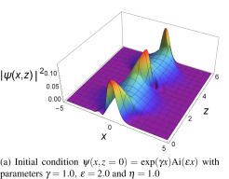
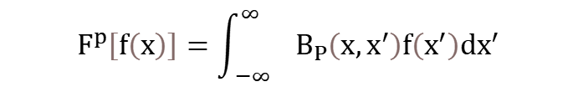
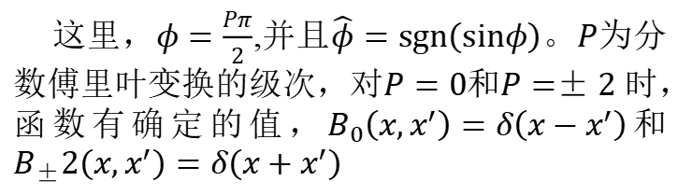
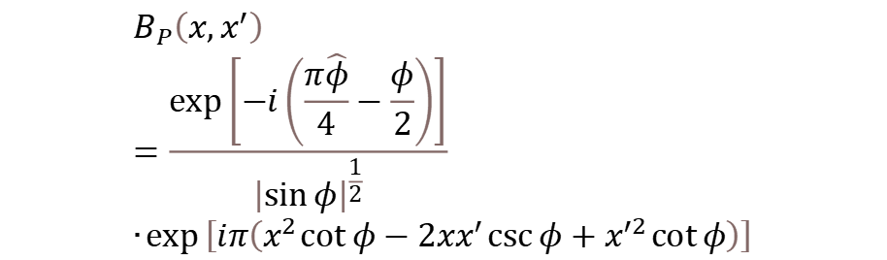
分数阶傅里叶变换的基本理论
分数傅里叶变换的定义
设输入函数为 ，
分数傅里叶变换的定义有
Mendlovic 和 Ozaktas 等人从光在负二次型渐变折射率介质中的传播入手， 给出了分数傅里叶变换的级数形式的表达式，而 Lohmann则从 Wigner分布函数出发，用 Wigner 分布函数的旋转来定义分数傅里叶变换。
$$F^{p}\left[f\left(x\right)\right]=\int_{−∞}^{∞}{ } B_{P}\left(x,x^{′}\right)f\left(x^{′}\right){dx}^{′}$$
其中
$$B_{P}\left(x,x^{′}\right)=\frac{\exp\left[−i\left(\frac{π\hat{φ}}{4}−\frac{φ}{2}\right)\right]}{{\left|\sin{φ}\right|}^{\frac{1}{2}}}∙\exp\left[iπ\left(x^{2}\cot{φ}−2xx^{′}\csc{φ}+x^{′2}\cot{φ}\right)\right]$$
这里，$φ=\frac{Pπ}{2}$,并且$\hat{φ}=sgn\left(sinφ\right)$。$P$为分数傅里叶变换的级次，对$P=0$和$P=±2$ 时，函数有确定的值，$B_{0}\left(x,x^{′}\right)=δ\left(x−x^{′}\right)$和$B_{±}2\left(x,x^{′}\right)=δ\left(x+x^{′}\right)$

Slide 5
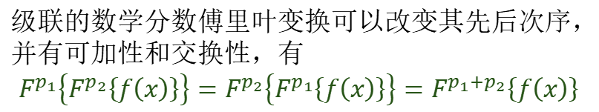
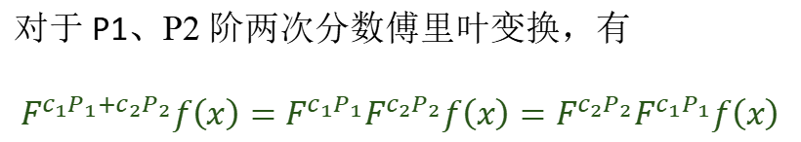
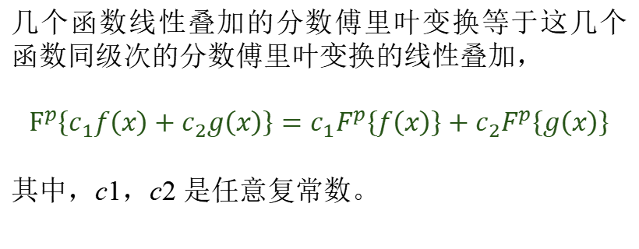
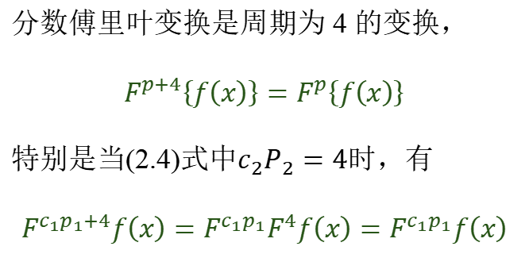
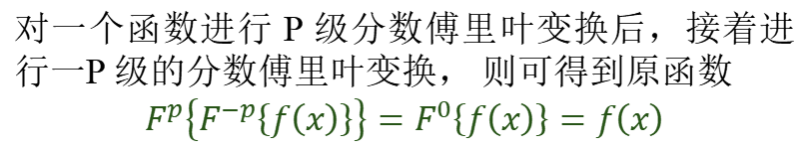
分数阶傅里叶变换的基本理论
几个函数线性叠加的分数傅里叶变换等于这几个函数同级次的分数傅里叶变换的线性叠加，
$$F^{p}\left\{c_{1}f\left(x\right)+c_{2}g\left(x\right)\right\}=c_{1}F^{p}\left\{f\left(x\right)\right\}+c_{2}F^{p}\left\{g\left(x\right)\right\}$$
其中，c1，c2 是任意复常数。
基本性质
线性性质
对一个函数进行 P 级分数傅里叶变换后，接着进行一P 级的分数傅里叶变换， 则可得到原函数
$$F^{p}\left\{F^{−p}\left\{f\left(x\right)\right\}\right\}=F^{0}\left\{f\left(x\right)\right\}=f\left(x\right)$$
可逆性质
对于 P1、P2 阶两次分数傅里叶变换，有
$$F^{c_{1}P_{1}+c_{2}P_{2}}f\left(x\right)=F^{c_{1}P_{1}}F^{c_{2}P_{2}}f\left(x\right)=F^{c_{2}P_{2}}F^{c_{1}P_{1}}f\left(x\right)$$
连续性质
周期性质
分数傅里叶变换是周期为 4 的变换，
$$F^{p+4}\left\{f\left(x\right)\right\}=F^{p}\left\{f\left(x\right)\right\}$$
特别是当(2.4)式中$c_{2}P_{2}=4$时，有
$$F^{c_{1}p_{1}+4}f\left(x\right)=F^{c_{1}p_{1}}F^{4}f\left(x\right)=F^{c_{1}p_{1}}f\left(x\right)$$
级联的数学分数傅里叶变换可以改变其先后次序，并有可加性和交换性，有
$$F^{p_{1}}\left\{F^{p_{2}}\left\{f\left(x\right)\right\}\right\}=F^{p_{2}}\left\{F^{p_{1}}\left\{f\left(x\right)\right\}\right\}=F^{p_{1}+p_{2}}\left\{f\left(x\right)\right\}$$
指数可加和变换性质

Slide 6
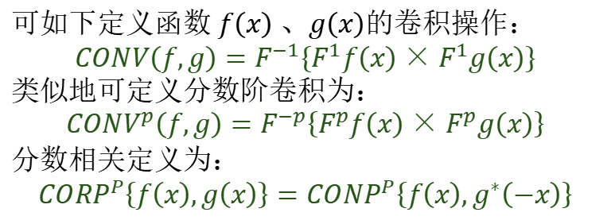
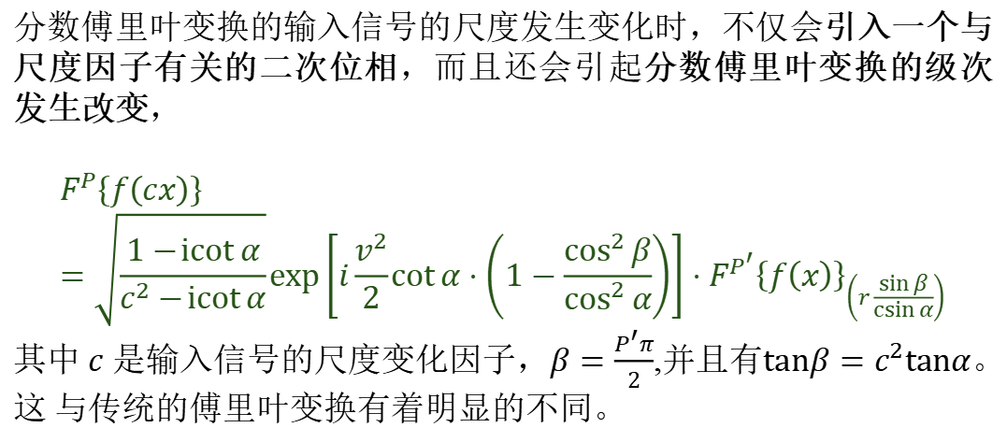
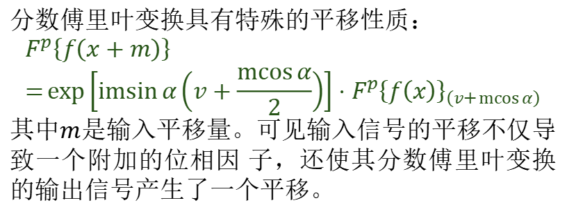
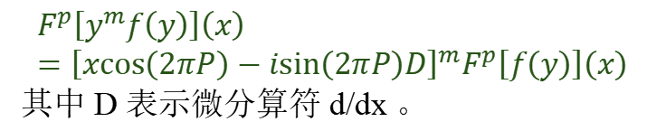
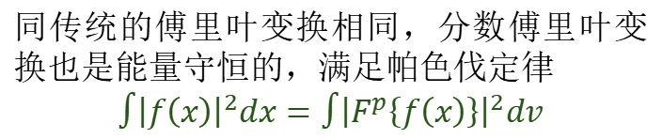
分数阶傅里叶变换的基本理论
分数傅里叶变换具有特殊的平移性质：
$$F^{p}\left\{f\left(x+m\right)\right\}=\exp\left[\operatorname{imsin}{α\left(v+\frac{\operatorname{mcos}{α}}{2}\right)}\right]⋅F^{p}{\left\{f\left(x\right)\right\}}_{\left(v+\operatorname{mcos}{α}\right)}$$
其中$m$是输入平移量。可见输入信号的平移不仅导致一个附加的位相因 子，还使其分数傅里叶变换的输出信号产生了一个平移。
部分卷积与相关
可如下定义函数 $f\left(x\right)$ 、$g\left(x\right)$的卷积操作：
$$CONV\left(f,g\right)=F^{−1}\left\{F^{1}f\left(x\right)×F^{1}g\left(x\right)\right\}$$
类似地可定义分数阶卷积为：
$$CONV^{p}\left(f,g\right)=F^{−p}\left\{F^{p}f\left(x\right)×F^{p}g\left(x\right)\right\}$$
分数相关定义为：
$$CORP^{P}\left\{f\left(x\right),g\left(x\right)\right\}=CONP^{P}\left\{f\left(x\right),g^{∗}\left(−x\right)\right\}$$
平移性质
帕色伐定律
分数傅里叶变换的输入信号的尺度发生变化时，不仅会引入一个与尺度因子有关的二次位相，而且还会引起分数傅里叶变换的级次发生改变，
$$F^{P}\left\{f\left(cx\right)\right\}=\sqrt{\frac{1−\operatorname{icot}{α}}{c^{2}−\operatorname{icot}{α}}}\exp\left[i\frac{v^{2}}{2}\cot{α}⋅\left(1−\frac{\cos^{2}{β}}{\cos^{2}{α}}\right)\right]⋅F^{P^{′}}{\left\{f\left(x\right)\right\}}_{\left(r\frac{\sin{β}}{\operatorname{csin}{α}}\right)}$$
其中 $c$ 是输入信号的尺度变化因子，$β=\frac{P^{′}π}{2}$,并且有$tanβ=c^{2}tanα$。这 与传统的傅里叶变换有着明显的不同。
同传统的傅里叶变换相同，分数傅里叶变换也是能量守恒的，满足帕色伐定律
$$∫{\left|f\left(x\right)\right|}^{2}dx=∫{\left|F^{p}\left\{f\left(x\right)\right\}\right|}^{2}dv$$
相似性质
乘法法则
$$F^{p}\left[y^{m}f\left(y\right)\right]\left(x\right)={\left[xcos\left(2πP\right)−isin\left(2πP\right)D\right]}^{m}F^{p}\left[f\left(y\right)\right]\left(x\right)$$
其中 D 表示微分算符 d/dx 。

Slide 7
Part.02
用于神经网络的分数阶傅里叶变换预处理及其在目标识别中的应用
Fractional Fourier transform pre-processing for neural networks and its application to object recognition

Slide 8
01
相关理论补充
目录
02
研究内容、方法与结果
CONTENTS
03
改进与优化

Slide 9


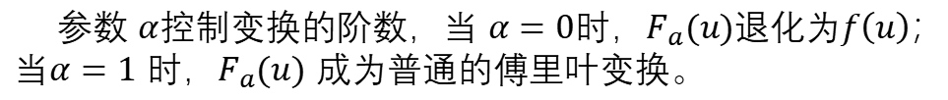
相关理论补充
分数阶傅里叶变换
分数阶傅里叶变换是普通傅里叶变换的推广，引入了参数 $α$。对于函数$f\left(u\right)$，其 $α$阶分数阶傅里叶变换定义为：
其中，核函数 Ka​(u,u′)为：
参数 $α$控制变换的阶数，当 $α=0$时，$F_{a}(u)$退化为$f\left(u\right)$；当$α=1$ 时，$F_{a}(u)$ 成为普通的傅里叶变换。

Slide 10

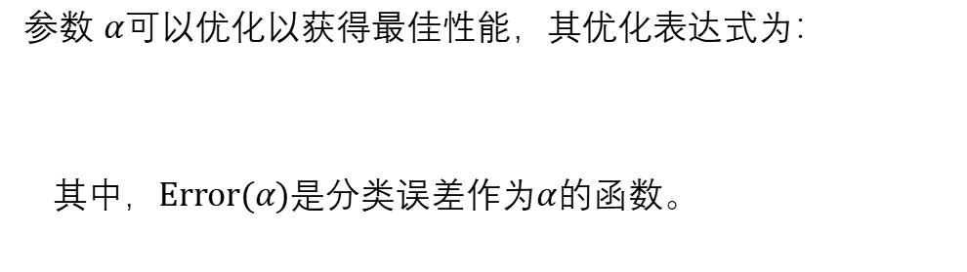
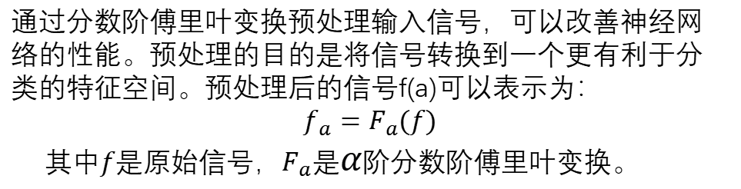
相关理论补充
神经网络输入预处理
通过分数阶傅里叶变换预处理输入信号，可以改善神经网络的性能。预处理的目的是将信号转换到一个更有利于分类的特征空间。预处理后的信号f(a)可以表示为：
$$f_{a}=F_{a}(f)$$
其中$f$是原始信号，$F_{a}$是$α$阶分数阶傅里叶变换。
关键参数α
参数 $α$可以优化以获得最佳性能，其优化表达式为：
其中，$Error(α)$是分类误差作为$α$的函数。

Slide 11
研究内容、方法与结果
01
研究内容与方法
本部分研究探讨了分数阶傅里叶变换预处理输入信号对神经网络性能的影响。分数阶傅里叶变换是一种具有参数α的傅里叶变换的推广，通过合理选择该参数，可以整体提高神经网络的性能。以基于声纳返回的不同类型目标的识别和位置估计为例，处理从真实声纳系统获取的原始幅度和飞行时间模式，展示了在目标识别和位置估计方面的误差降低。
02
研究结果
实验中，构建了一个包含输入层、隐藏层和输出层的神经网络。输入层神经元的数量由输入信号的样本总数决定，隐藏层平均使用了79个神经元，输出层神经元为21个。结果显示，在没有预处理的情况下，分类错误平均为14%，而使用普通离散傅里叶变换（DFT）预处理和离散分数阶傅里叶变换（DFRT）预处理后，错误率分别为5%和0%。这表明DFRT预处理相比没有预处理和DFT预处理，在目标识别和位置估计方面都有显著的改进。

Slide 12
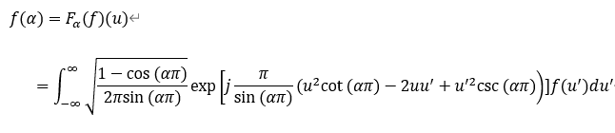
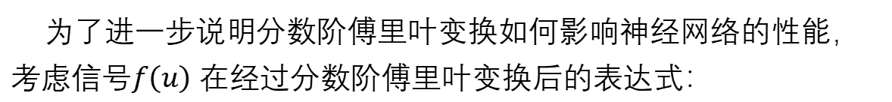
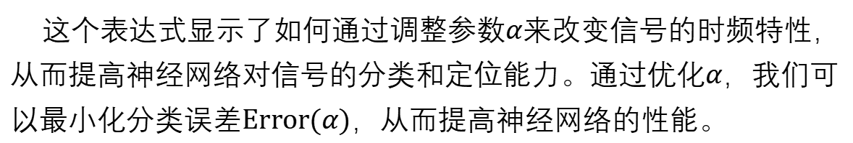
改进与优化
为了进一步说明分数阶傅里叶变换如何影响神经网络的性能，考虑信号$f\left(u\right)$ 在经过分数阶傅里叶变换后的表达式：
这个表达式显示了如何通过调整参数$α$来改变信号的时频特性，从而提高神经网络对信号的分类和定位能力。通过优化$α$，我们可以最小化分类误差$Error(α)$，从而提高神经网络的性能。

Slide 13
Part.03
基于最优短时分数阶傅里叶变换的分段LFM信号检测方法
The Segmented LFM Signal Detection Method Based on Optimal Short-Time Fractional Fourier Transform (STFRFT) Optimization Model

Slide 14
01
相关理论补充
目录
02
ASTFRFT原理和算法
CONTENTS
03
ASTFRFT优化求解算法

Slide 15
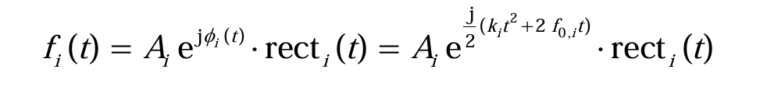
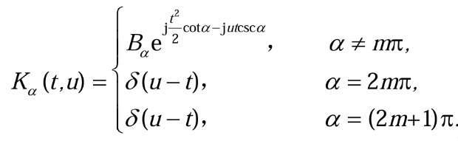
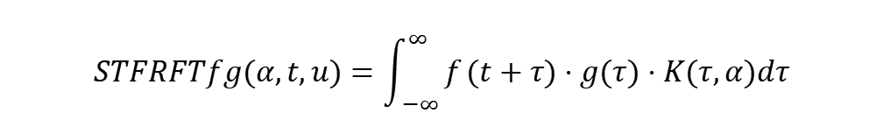
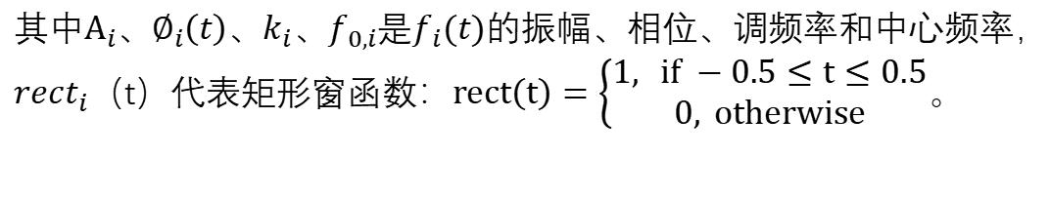
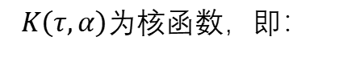
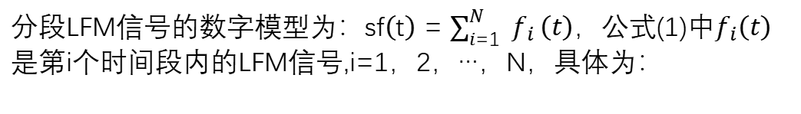
相关理论补充
LFM信号模型
分段LFM信号的数字模型为：$sf\left(t\right)=\sum_{i=1}^{N}{{ f}_{i}}\left(t\right)$，公式(1)中$f_{i}\left(t\right)$是第i个时间段内的LFM信号,i=1，2，…，N，具体为：
其中$A_{i}、∅_{i}\left(t\right)、k_{i}、f_{0,i}$是$f_{i}(t)$的振幅、相位、调频率和中心频率，${rect}_{i}$（t）代表矩形窗函数：$rect\left(t\right)=\left\{\begin{aligned}1, if −0.5≤t≤0.5 \\ 0, otherwise\end{aligned}\right.$。
信号STFRFT表达式
$$STFRFTfg​(α,t,u)=\int_{−∞}^{∞}{f}​(t+τ)⋅g(τ)⋅K(τ,α)dτ$$
$$K\left(τ,α\right)为核函数，即：$$

Slide 16
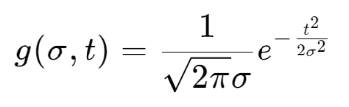
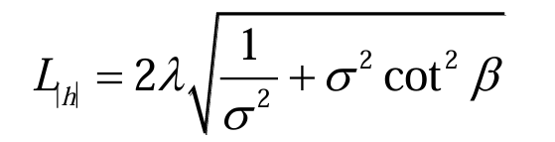
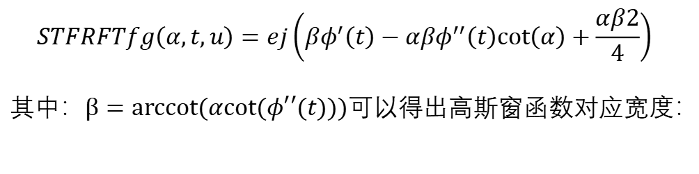
相关理论补充
高斯窗函数
其中：σ是窗长参数，且σ>0。
STFRFT时频表示
$$STFRFTfg​\left(α,t,u\right)=ej\left(βφ^{′}\left(t\right)−αβφ^{′′}\left(t\right)cot\left(α\right)+\frac{αβ2}{4}\right)$$
其中$：β=arccot(αcot(φ′′(t)))$可以得出高斯窗函数对应宽度：

Slide 17
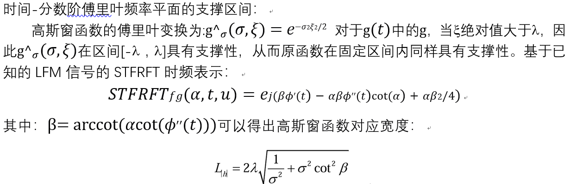
ASTFRFT关键原理和算法
01
STFRFT
为说明变换参数和时频性能提升之间关系，本小节推导了分段LFM信号在时间-分数阶傅里叶频率平面的支撑区间解析表达式，在此基础上，建立基于瞬时支撑宽度最小化的ASTFRFT优化模型，并提出相应优化算法求解窗长和分数阶最优值，得到最优STFRFT。
02
支撑区间

Slide 18
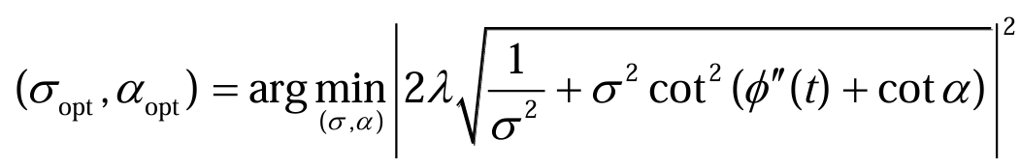
ASTFRFT关键原理和算法
03
优化模型
分段信号分布在时间-分数阶频率平面的区间内，支撑宽度随窗长σ和分数阶α参数变化。一旦窗长和分数阶取得最优值，支撑宽度可达最小，此时时频分辨率最佳，IF提取能力最强。因此，最优STFRFT的求解问题等价于二元函数极值求解问题，即采用瞬时支撑区间的宽度作为优化目标，建立如下优化模型：
针对分段LFM信号，不同时间段的IF检测问题可转化为多个子优化问题求解。具体而言， 先根据信号频率变化程度对信号分段，确定时间范围。然后，在各个时间段依次进行优化问题求解，逐次得到每段窗长和分数阶最优值， 从而得到随信号时频特征变化的最优STFRFT。特别地，若分数阶取特殊值，STFRFT退化为 STFT，例如当α=π/2时，LFM信号f(t)在时间-分数阶傅里叶频率平面内仍存在相应支撑区间和支撑宽度。

Slide 19

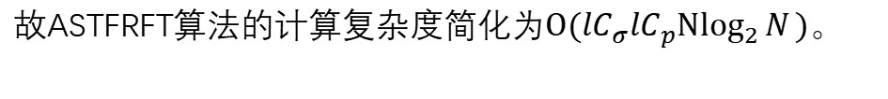
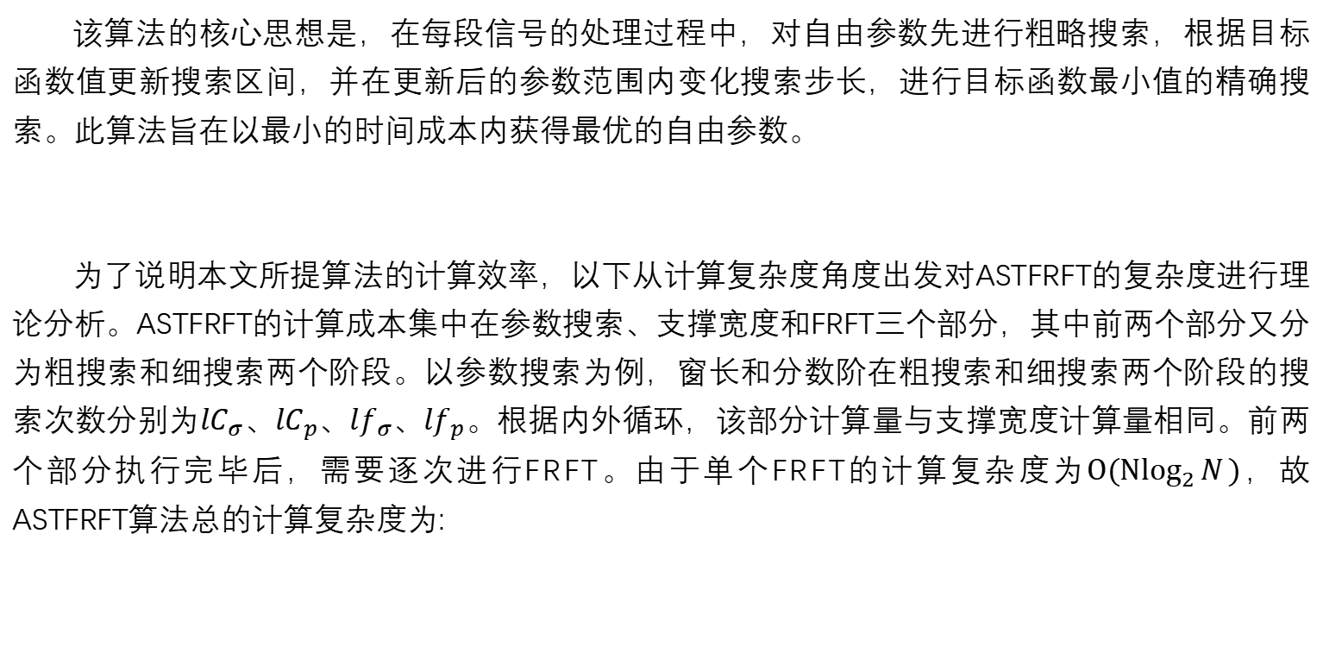
ASTFRFT的优化求解算法
01
优化成果
该算法的核心思想是，在每段信号的处理过程中，对自由参数先进行粗略搜索，根据目标函数值更新搜索区间，并在更新后的参数范围内变化搜索步长，进行目标函数最小值的精确搜索。此算法旨在以最小的时间成本内获得最优的自由参数。
为了说明本文所提算法的计算效率，以下从计算复杂度角度出发对ASTFRFT的复杂度进行理论分析。ASTFRFT的计算成本集中在参数搜索、支撑宽度和FRFT三个部分，其中前两个部分又分为粗搜索和细搜索两个阶段。以参数搜索为例，窗长和分数阶在粗搜索和细搜索两个阶段的搜索次数分别为${lC}_{σ}、{lC}_{p}、{lf}_{σ}、{lf}_{p}。$根据内外循环，该部分计算量与支撑宽度计算量相同。前两个部分执行完毕后，需要逐次进行FRFT。由于单个FRFT的计算复杂度为$O(N\log_{2}{N})$，故ASTFRFT算法总的计算复杂度为:
02
计算复杂度
故ASTFRFT算法的计算复杂度简化为$O{(lC}_{σ}{lC}_{p}N\log_{2}{N})$。

Slide 20
Part.04
总结与展望
Conclusion and Outlook

Slide 21
总结与展望
总结
本文探讨了分数阶傅里叶变换（FFT）理论及其在自动化工程领域的两大核心应用：信号处理和神经网络。FFT作为普通傅里叶变换的扩展，通过引入参数α，实现了对信号时频特性的灵活调控。文中详细阐述了FFT的平移、相似、卷积与相关性质以及帕色伐定律，为后续应用提供了坚实的理论基础。
在自动化工程领域，FFT的应用尤为突出。首先，在神经网络方面，FFT预处理展现出显著效果。与无预处理和离散傅里叶变换（DFT）预处理相比，离散分数阶傅里叶变换（DFRT）预处理能够大幅降低分类错误率，为信号处理和模式识别任务提供了新的预处理策略。
其次，在信号处理方面，FFT被应用于线性调频（LFM）信号的检测。通过构建最优短时分数阶傅里叶变换（STFRFT）优化模型，推导了LFM信号在时间-分数阶傅里叶频率平面的支撑区间，并提出了求解算法。实验结果显示，最优STFRFT模型能够显著提高LFM信号的检测精度和时频分辨率，为雷达、声纳等系统的性能提升提供了有力的技术支持。

Slide 22
总结与展望
展望
展望
展望未来，随着信号处理需求的不断增长和技术的持续进步，分数阶傅里叶变换（FFT）有望在更多领域发挥其独特优势。特别是在神经网络中，FFT预处理策略有望进一步优化信号处理任务；而在目标检测领域，FFT算法的改进和拓展将持续推动其在雷达、通信以及生物医学等领域的广泛应用。

Slide 23
Part.05
参考文献
References

Slide 24
参考文献
【1】Barshan, B., & Ayrulu, B. (2002). Fractional Fourier transform pre-processing for neural networks and its application to object recognition. Neural Networks, 15(2002), 131-140.
【2】范黎林，郭鑫，张艳娜，李源．基于最优短时分数阶傅里叶变换的分段LFM 信号检测方法[J/OL]．探测与控制学报, 2024, 网络首发日期: 2024-12-19. https://link.cnki.net/urlid/61.1316.TJ.20241219.1438.008.

